Slide 1
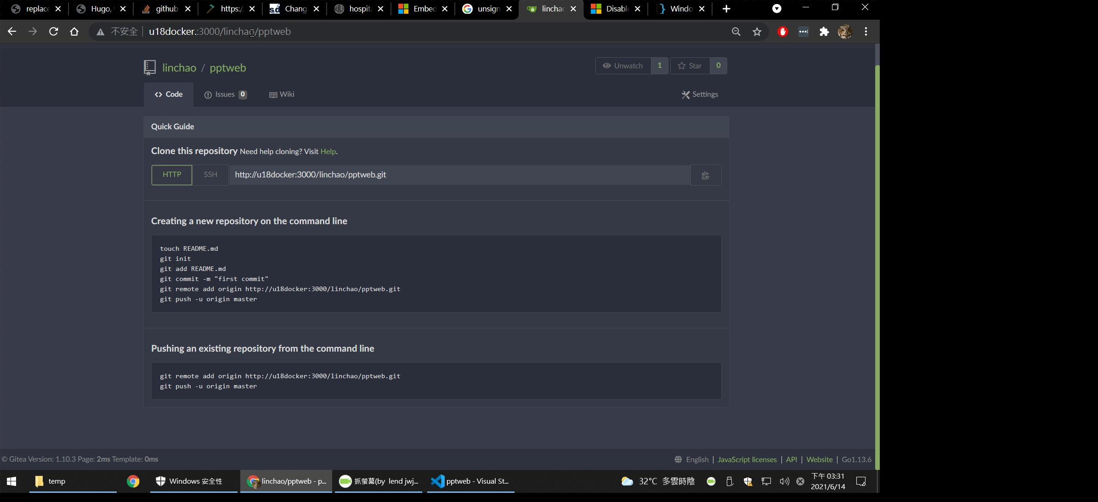

Slide 2
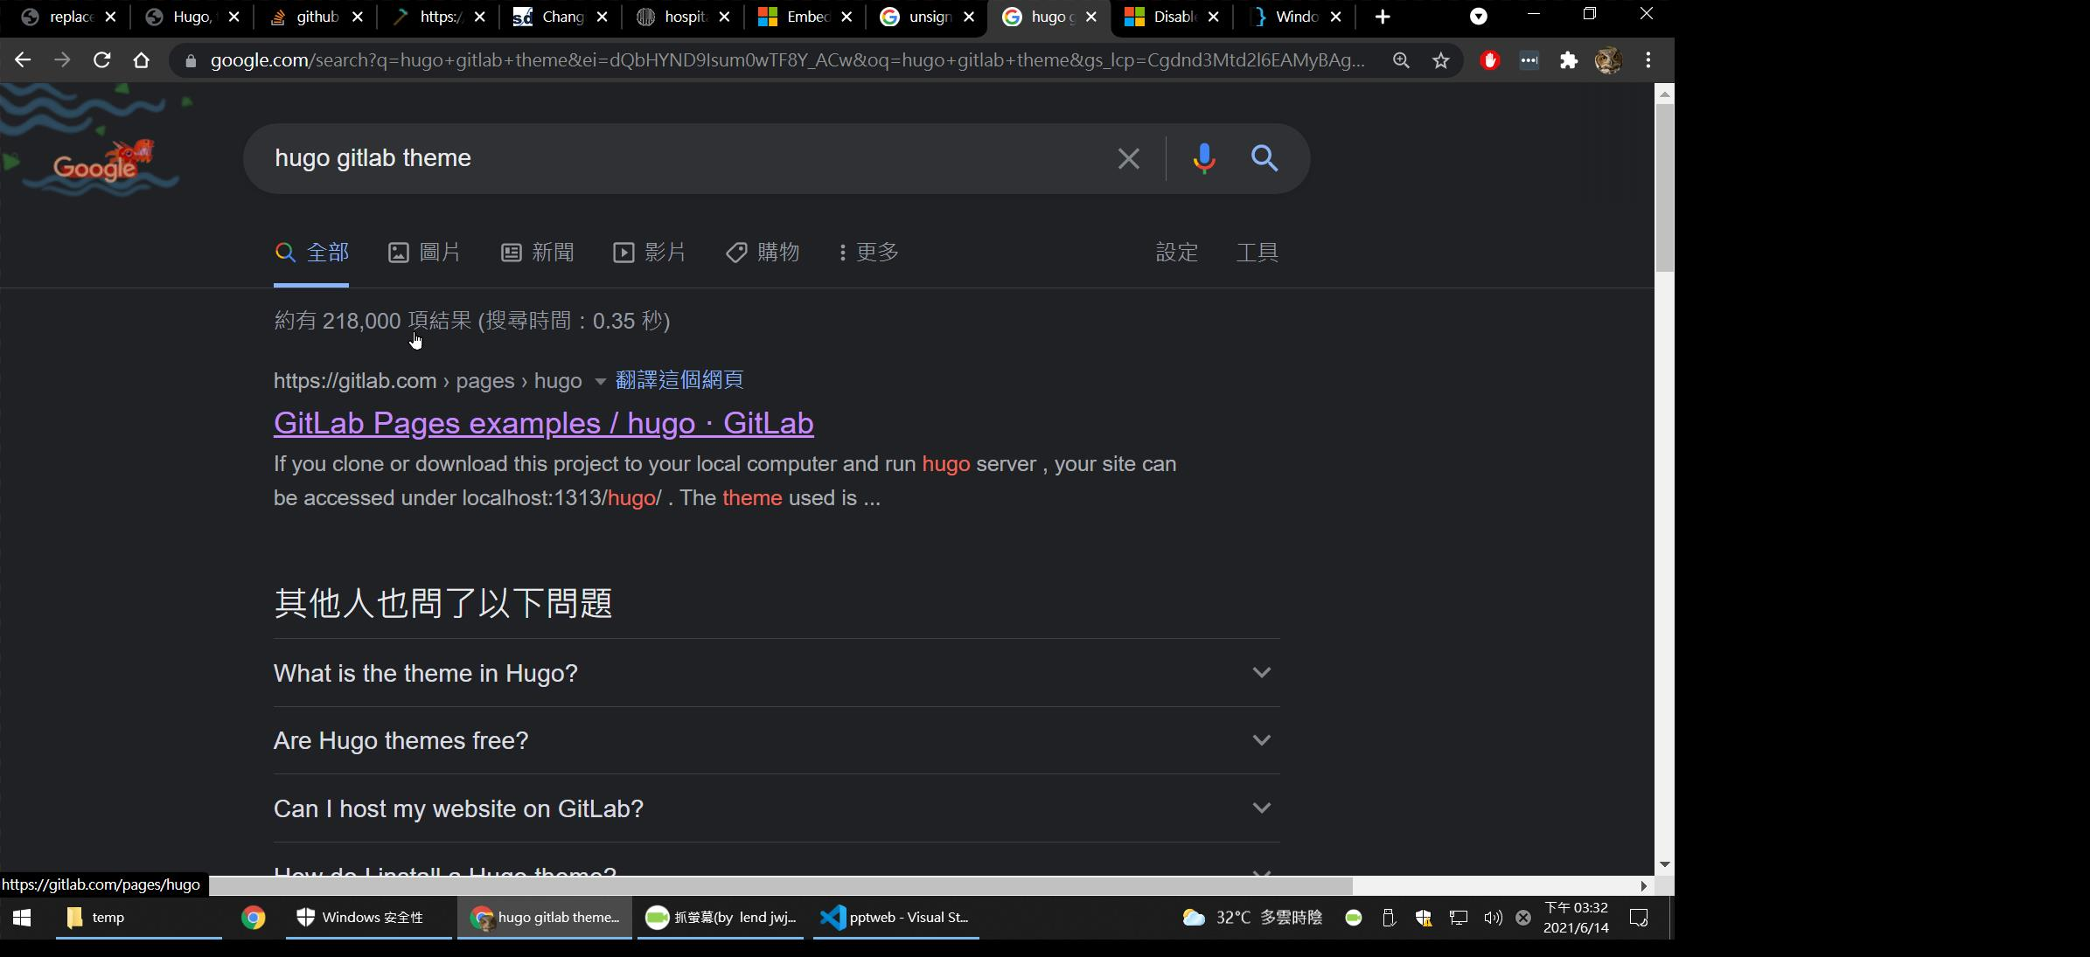

Slide 3
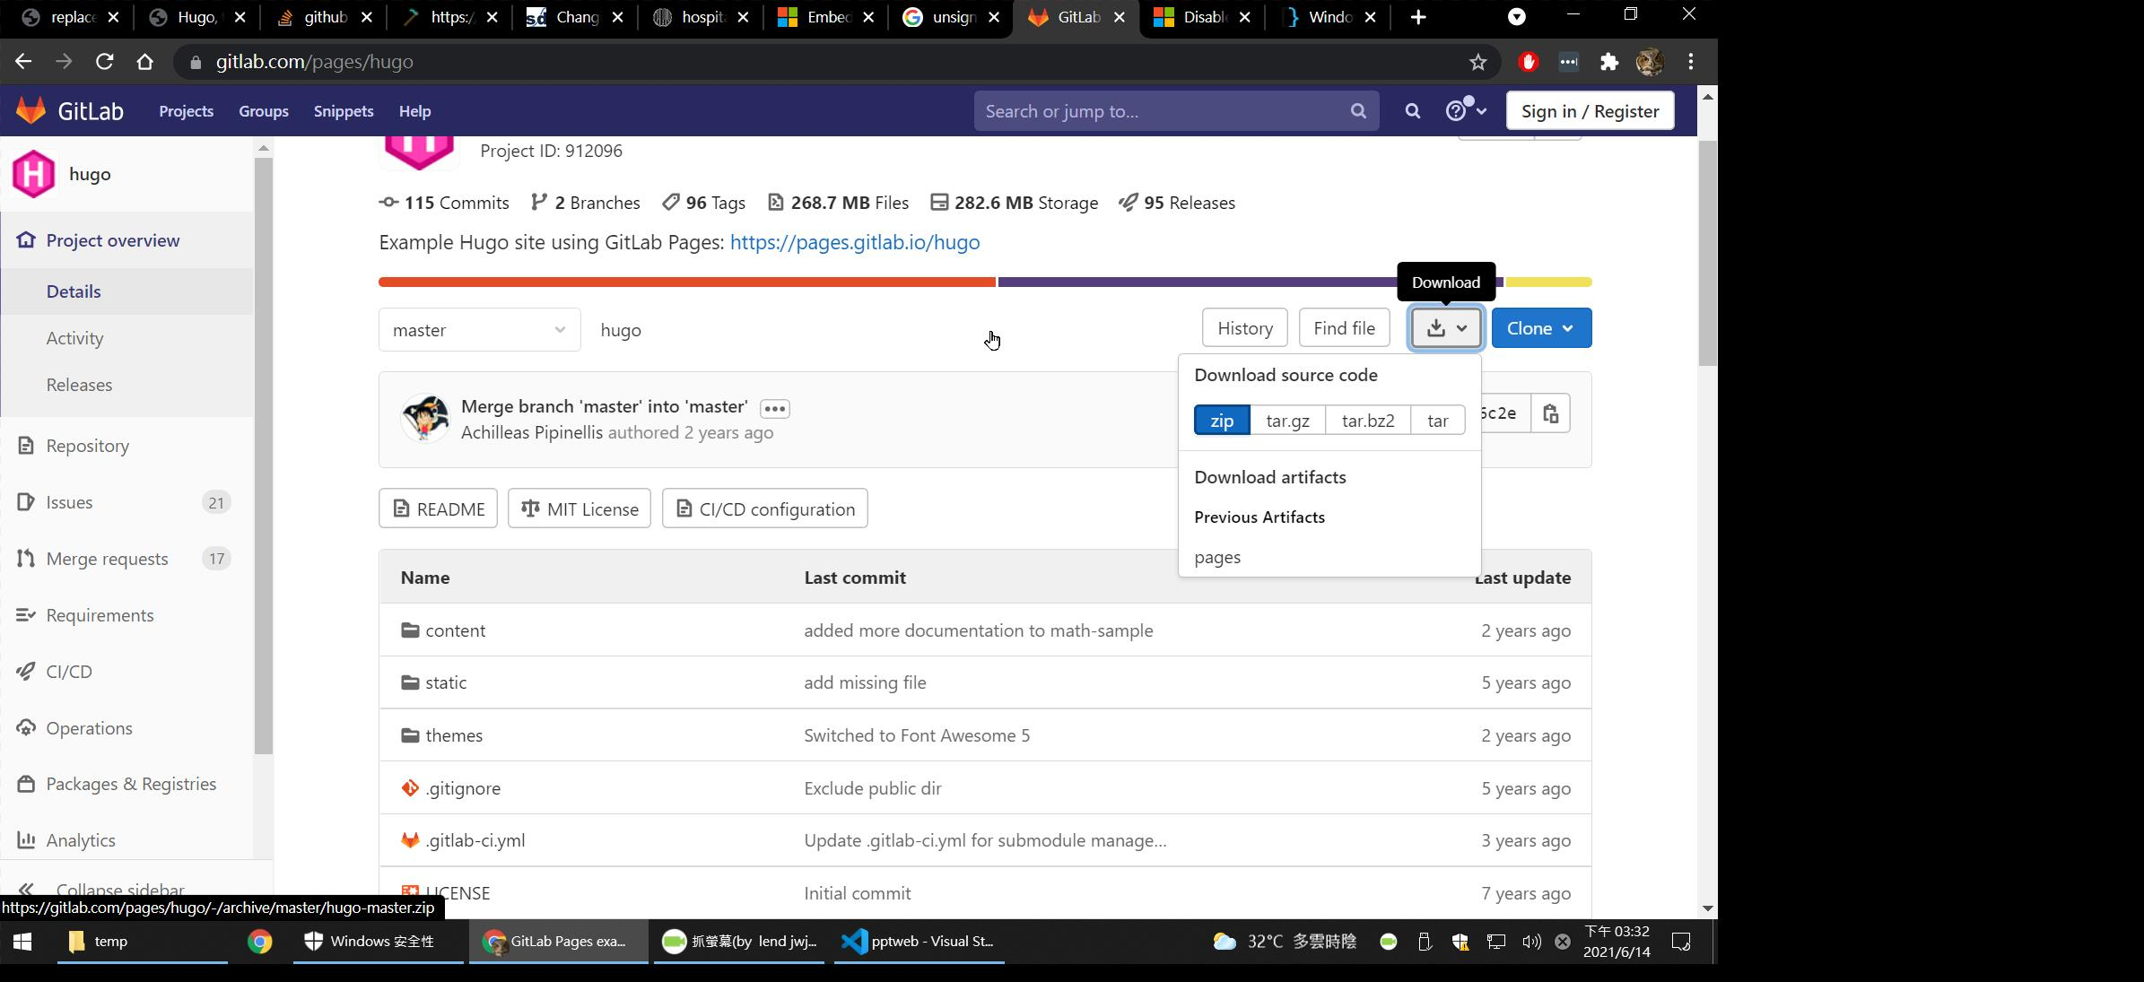
https://gitlab.com/pages/hugo

Slide 4
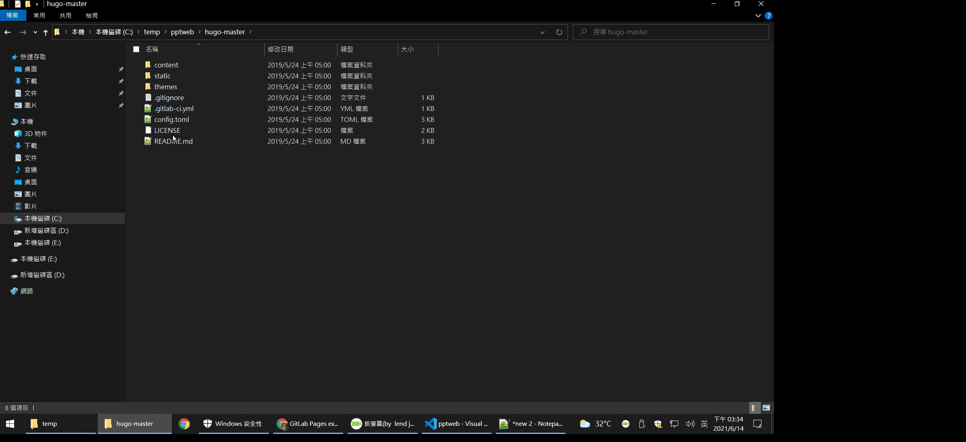
結構

Slide 5
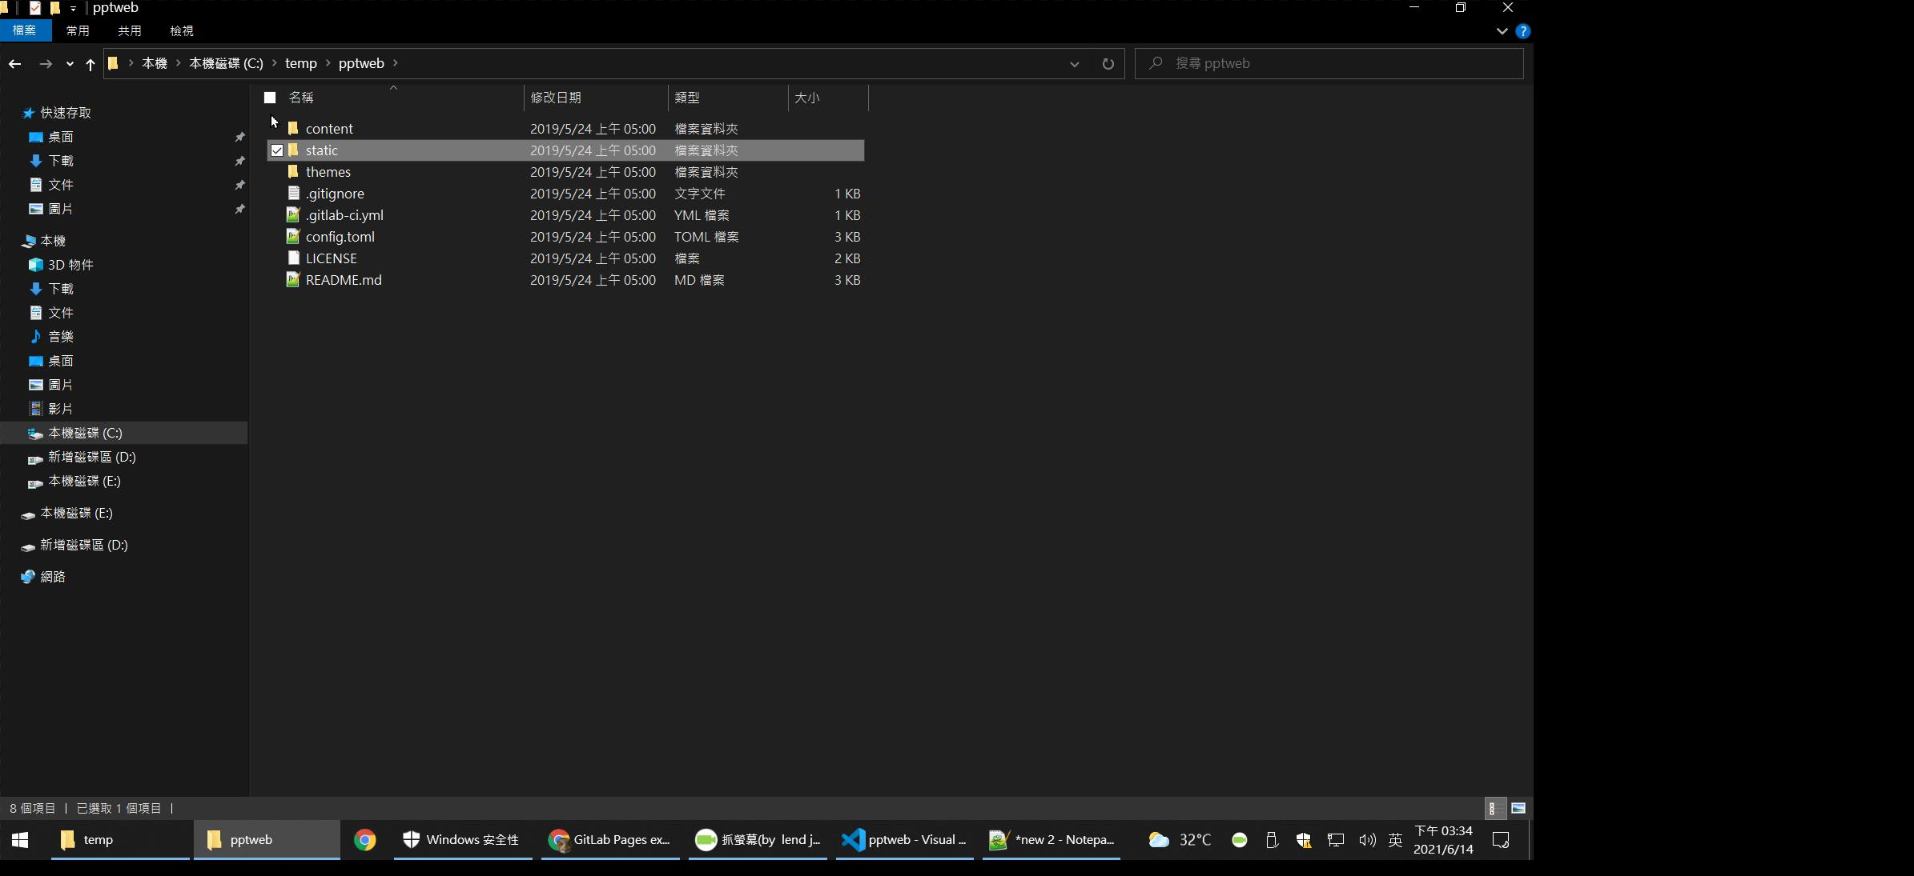

Slide 6
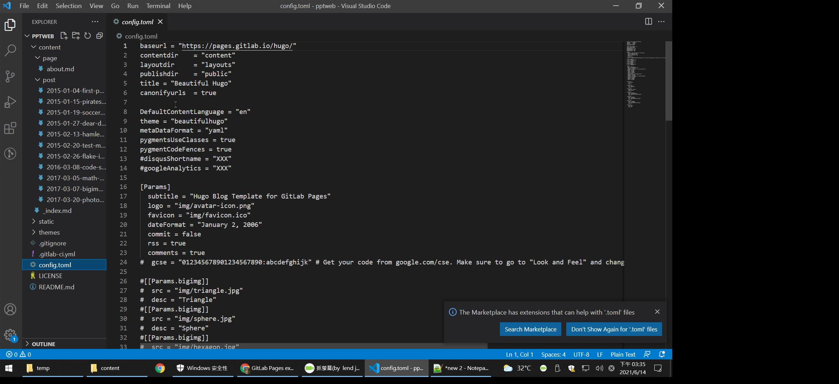

Slide 7
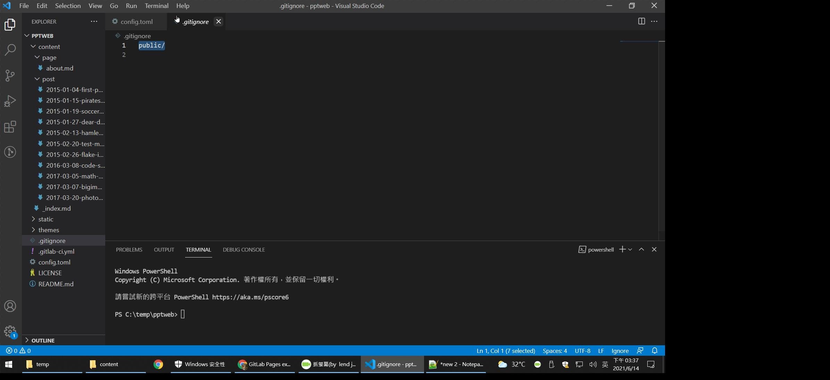
.gitignore 檔案內容

Slide 8
PS C:\temp\pptweb> git init .
Initialized empty Git repository in C:/temp/pptweb/.git/
PS C:\temp\pptweb> git add origin http://u18docker:3000/linchao/pptweb.git
fatal: pathspec 'origin' did not match any files
PS C:\temp\pptweb> git remote add origin http://u18docker:3000/linchao/pptweb.git
PS C:\temp\pptweb> git add .
PS C:\temp\pptweb> git commit -m "first"
PS C:\temp\pptweb> git push
PS C:\temp\pptweb> git push --set-upstream origin master

Slide 9
- name: deploy
image: cschlosser/drone-ftps
volumes:
- name: srcsite
path: /drone/src/build
environment:
FTP_USERNAME:
from_secret: FTP_USERNAME
FTP_PASSWORD:
from_secret: FTP_PASSWORD
PLUGIN_HOSTNAME: www2.nkust.edu.tw
PLUGIN_DEST_DIR: /www/test
PLUGIN_SECURE: false
PLUGIN_VERIFY: false
PLUGIN_SRC_DIR: /build
clean_dir: true
在DRONE中設定
都會在這前面自動加上
/drone/src/,也就是說
他要找的目錄其實是:
drone/src/build

Slide 10
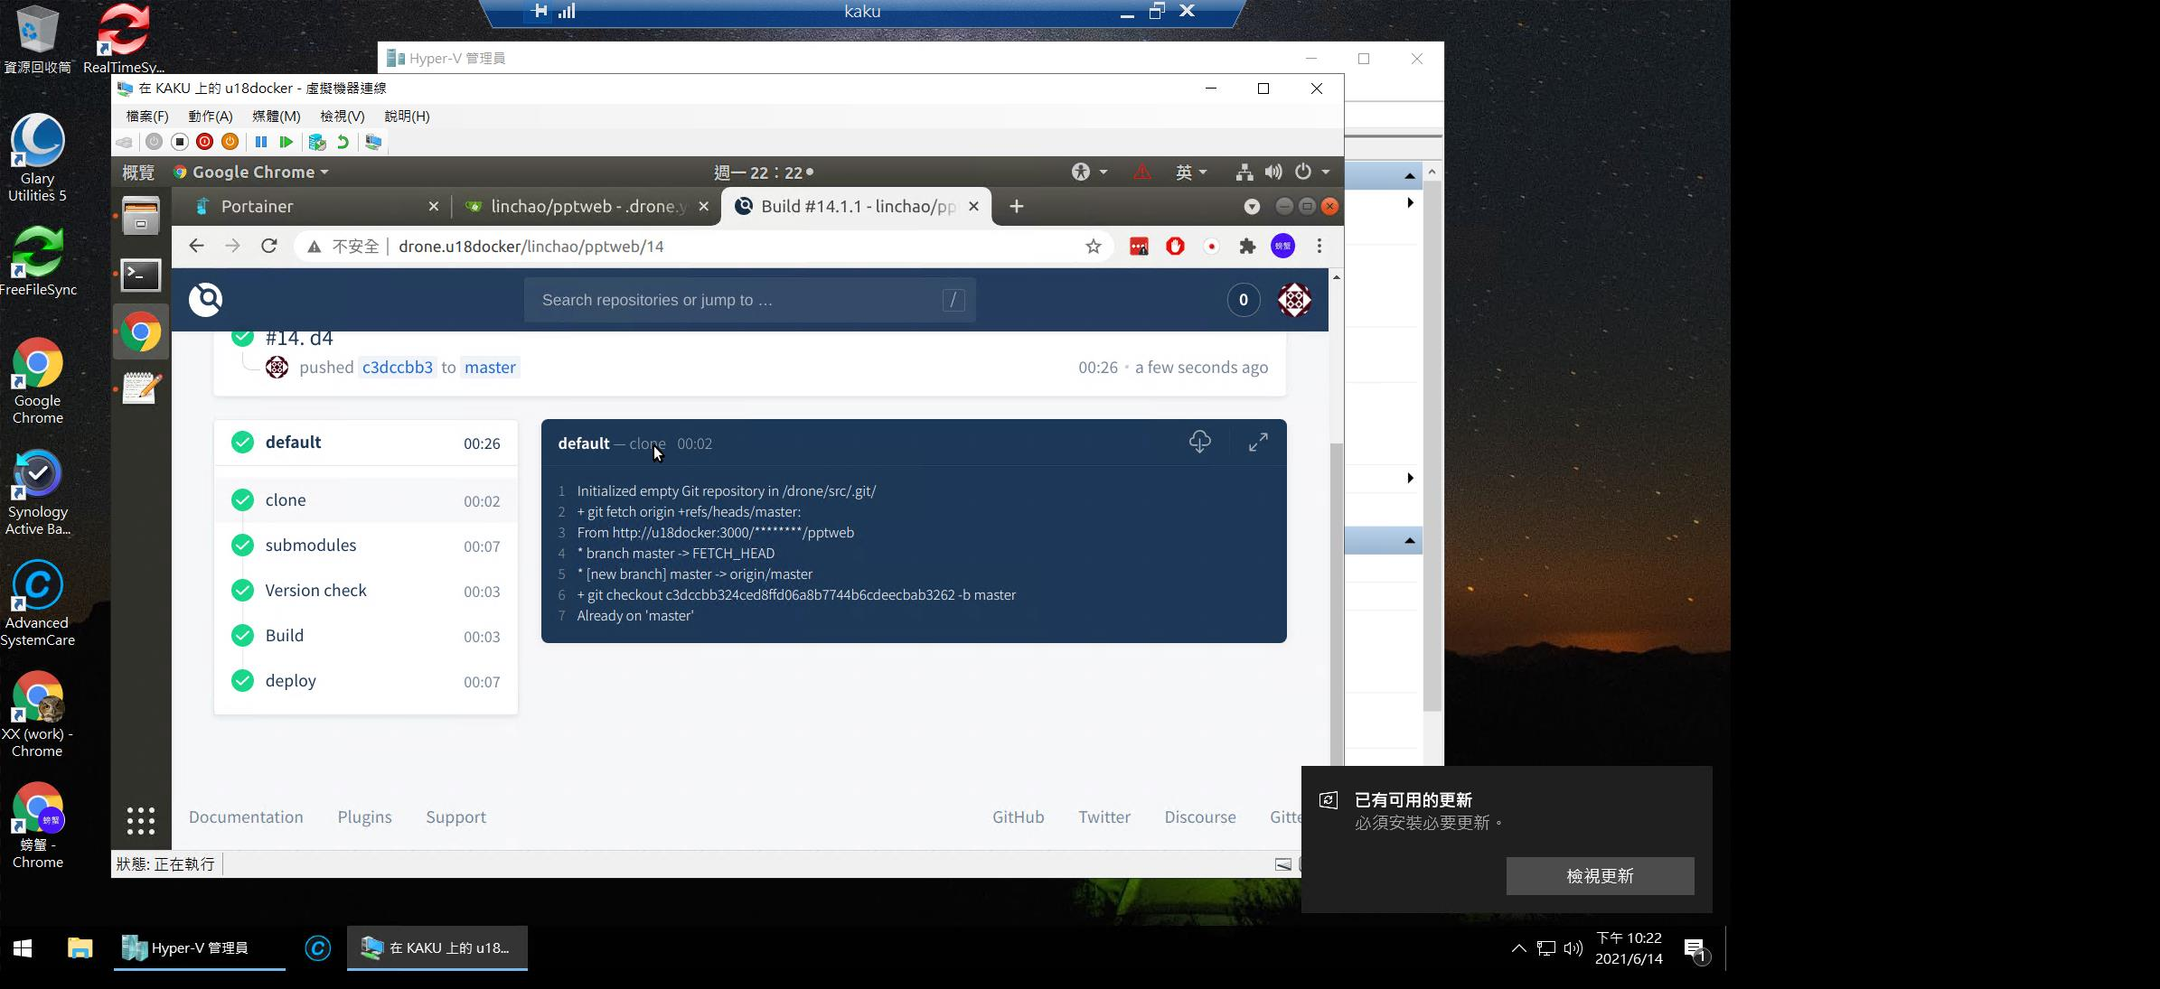

Slide 11
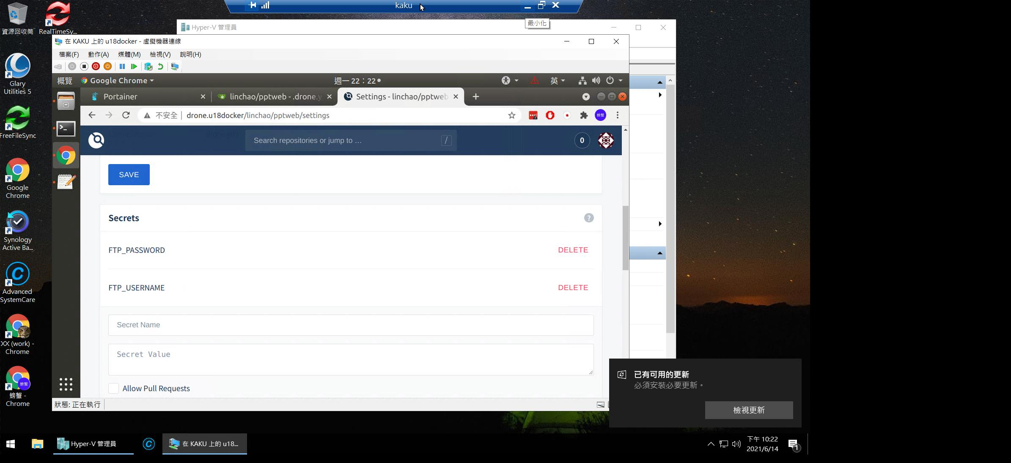
帶drone 中設定

